Slide 1
Objetivo de Aprendizaje 06:Ejecutar actividades físicas de intensidad moderada a vigorosa que desarrollen la condición física por medio de la práctica de ejercicios de resistencia cardiovascular, fuerza, flexibilidad y velocidad, estableciendo metas de superación personal.
Clase Nº2 de Educación Física
Cualidades Físicas Básicas
Hoy: VELOCIDAD Y FUERZA
Profesor Bernardo Valenzuela
5ºa

Slide 2
Objetivo de Aprendizaje 06:Ejecutar actividades físicas de intensidad moderada a vigorosa que desarrollen la condición física por medio de la práctica de ejercicios de resistencia cardiovascular, fuerza, flexibilidad y velocidad, estableciendo metas de superación personal.
Consejos para ti:
Organiza un espacio del hogar
para trabajar sin distraerte.
Antes de comenzar a trabajar
asegúrate de lavar tus manos
y de tener todo lo necesario:
libros, cuadernos, lápices,
goma, etc.
Lo ideal es realizar tu actividad
sentado y apoyado en una mesa.

Slide 3
Objetivo de Aprendizaje 06:Ejecutar actividades físicas de intensidad moderada a vigorosa que desarrollen la condición física por medio de la práctica de ejercicios de resistencia cardiovascular, fuerza, flexibilidad y velocidad, estableciendo metas de superación personal.
Reglas de cada clase
Mantener micrófonos apagados.
Mantener camaras encendidas o foto de perfil propia.
Si tienes problemas de conexión apaga tu cámara pero permanece en la clase.
Pedir la palabra o preguntas y dudas a través del chat.
En el chat se hablan temas que EXCLUSIVAMENTE aludan a la clase o asignatura.
La clase tiene una duración máxima de una hora.

Slide 4
Objetivo de Aprendizaje 06:Ejecutar actividades físicas de intensidad moderada a vigorosa que desarrollen la condición física por medio de la práctica de ejercicios de resistencia cardiovascular, fuerza, flexibilidad y velocidad, estableciendo metas de superación personal.
Breve repaso de la clase anterior…
¿Qué son las cualidades físicas básicas?
Se refiere a las capacidades de origen que tiene cada ser humano para realizar todas las actividades físicas o deportivas. Estas capacidades pueden ser mejoradas por cualquier niño o adulto.

Slide 5
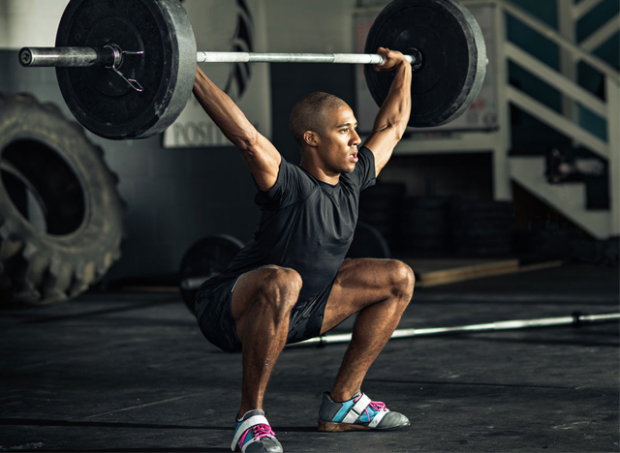
Objetivo de Aprendizaje 06:Ejecutar actividades físicas de intensidad moderada a vigorosa que desarrollen la condición física por medio de la práctica de ejercicios de resistencia cardiovascular, fuerza, flexibilidad y velocidad, estableciendo metas de superación personal.
Estas son 4:
Fuerza
Velocidad
Resistencia
Flexibilidad
En esta oportunidad profundizaremos en la velocidad y la fuerza.

Slide 6
Objetivo de Aprendizaje 06:Ejecutar actividades físicas de intensidad moderada a vigorosa que desarrollen la condición física por medio de la práctica de ejercicios de resistencia cardiovascular, fuerza, flexibilidad y velocidad, estableciendo metas de superación personal.
Velocidad
Es la capacidad del cuerpo humano de desarrollar o llevar acabo una acción motriz (movimiento o conjunto de estos) en el menor tiempo posible.
Se puede determinar mediante distancia recorrida en tiempo, velocidad de reacción frente a un estimulo o la realización de un gesto.

Slide 7
Objetivo de Aprendizaje 06:Ejecutar actividades físicas de intensidad moderada a vigorosa que desarrollen la condición física por medio de la práctica de ejercicios de resistencia cardiovascular, fuerza, flexibilidad y velocidad, estableciendo metas de superación personal.
Existen 3 tipos de velocidad llevados a la practica deportiva.
a)La velocidad para recorrer una distancia determinada o de una acción motriz completa. (Ej. Correr 50 o 100 metros en el menor tiempo posible).
b)La velocidad de reacción ante un estímulo. (Ej. Un boxeador esquivando rapidamente un golpe del rival)
c)La velocidad de un gesto tecnico o un movimiento. (velocidad gestual)(Ej. Un boxeador realizando uno o varios golpes con velocidad)

Slide 8
Objetivo de Aprendizaje 06:Ejecutar actividades físicas de intensidad moderada a vigorosa que desarrollen la condición física por medio de la práctica de ejercicios de resistencia cardiovascular, fuerza, flexibilidad y velocidad, estableciendo metas de superación personal.
Factores que determinan la velocidad de un deportista:
Técnica del movimiento.
Sistema Nervioso
Musculatura
Energía para ejecutar la acción (proveniente de nutrientes y reservas de energía).
Genéticos

Slide 9
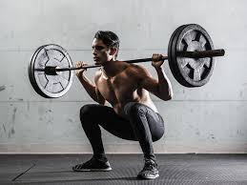
Objetivo de Aprendizaje 06:Ejecutar actividades físicas de intensidad moderada a vigorosa que desarrollen la condición física por medio de la práctica de ejercicios de resistencia cardiovascular, fuerza, flexibilidad y velocidad, estableciendo metas de superación personal.
Fuerza
Es la cualidad física que nos permite vencer una resistencia o un objeto externo, desplazando, levantando o moviendo del lugar, gracias a la contracción de nuestros músculos
* Cuando levantamos una carga u objeto de mucho peso solo una vez, sin tener la capacidad de levantar más veces, estamos hablando de fuerza máxima.

Slide 10
Objetivo de Aprendizaje 06:Ejecutar actividades físicas de intensidad moderada a vigorosa que desarrollen la condición física por medio de la práctica de ejercicios de resistencia cardiovascular, fuerza, flexibilidad y velocidad, estableciendo metas de superación personal.
Beneficios del trabajo de fuerza
Son diversos los beneficios del trabajo de fuerza en la preadolescencia. Existen requisitos para realizar este trabajo en esta edad, pues la prioridad no es mejorar la fuerza máxima, si no beneficiar el desarrollo y optimo crecimiento de los diferentes tipos de tejidos del cuerpo humano.

Slide 11
Objetivo de Aprendizaje 06:Ejecutar actividades físicas de intensidad moderada a vigorosa que desarrollen la condición física por medio de la práctica de ejercicios de resistencia cardiovascular, fuerza, flexibilidad y velocidad, estableciendo metas de superación personal.
Entre sus beneficios:
Desarrollo muscular y del tejido de los huesos.
Mejoras en la salud.
Fortalecimiento de articulaciones.
Aumento en los niveles de fuerza.
Disminuye el riesgo de enfermedades en la adultez.
Mejora la confianza y la autoestima.

Slide 12
Objetivo de Aprendizaje 06:Ejecutar actividades físicas de intensidad moderada a vigorosa que desarrollen la condición física por medio de la práctica de ejercicios de resistencia cardiovascular, fuerza, flexibilidad y velocidad, estableciendo metas de superación personal.
Principales objetivos del trabajo de fuerza en la preadolescencia:
1)Desarrollo del musculo esquelético
2)Optimizar patrones de movimiento en diversos ejercicios.
3)Adquirir el ejercicio como habito saludable para el resto de la vida.

Slide 13
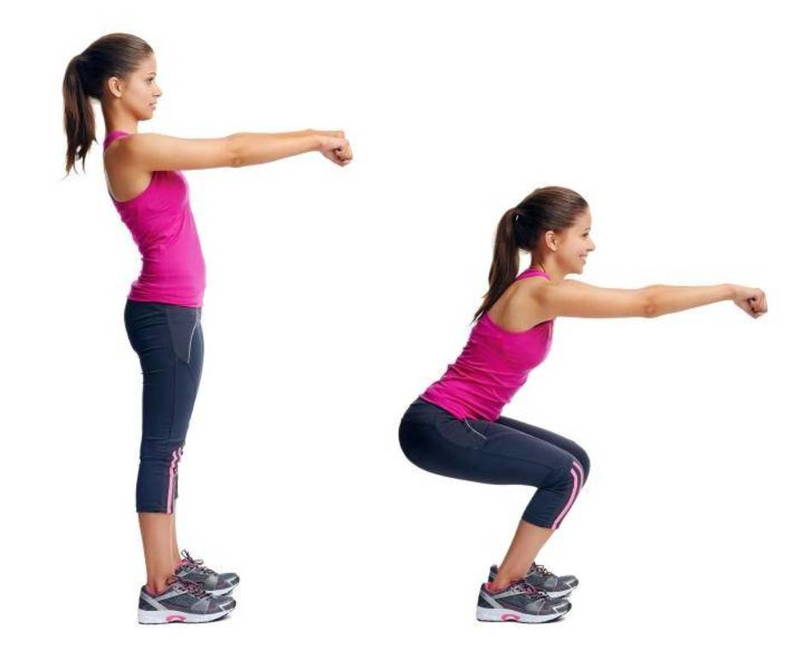
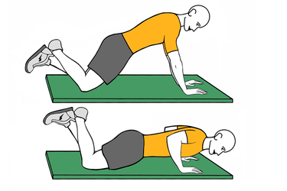
Objetivo de Aprendizaje 06:Ejecutar actividades físicas de intensidad moderada a vigorosa que desarrollen la condición física por medio de la práctica de ejercicios de resistencia cardiovascular, fuerza, flexibilidad y velocidad, estableciendo metas de superación personal.
Ejercicios que podemos realizar en casa para mejorar la fuerza:
Para tren inferior (extremidades inferiores), SENTADILLA: En este ejercicio es primordial mantener la espalda recta y al bajar no levantar los pies del suelo. Se requiere calmar y no realizarlo rapido.
Para tren superior (extremidades superiores y tronco): Flexiones de brazos adaptadas (rodillas apoyadas en el suelo): Debemos bajar hasta que todo nuestro cuerpo toque el suelo y luego levantar empujando el suelo. Importante mantener espalda recta.

Slide 14
Objetivo de Aprendizaje 06:Ejecutar actividades físicas de intensidad moderada a vigorosa que desarrollen la condición física por medio de la práctica de ejercicios de resistencia cardiovascular, fuerza, flexibilidad y velocidad, estableciendo metas de superación personal.
Recomendaciones y actividad para la siguiente clase:
Realice en su hogar 3 series de 10 repeticiones, tanto para sentadillas como para las flexiones de brazos 2 veces por semana antes de la próxima clase.
Esto le servirá como practica, pues la próxima clase 2 alumnos al azar realizaran cada uno de los ejercicios durante la clase.

Slide 15
Objetivo de Aprendizaje 06:Ejecutar actividades físicas de intensidad moderada a vigorosa que desarrollen la condición física por medio de la práctica de ejercicios de resistencia cardiovascular, fuerza, flexibilidad y velocidad, estableciendo metas de superación personal.
FIN! Muchas gracias a todxs.

